Slide 1
Programavimo užduotis python kursų baigiamsis darbas
Padaryti produkcijos svėrimo registraciją, kai produkcija yra sveriama arba fasuojama
Studentas: Andrius Sinickas 2023-07-24

Slide 2

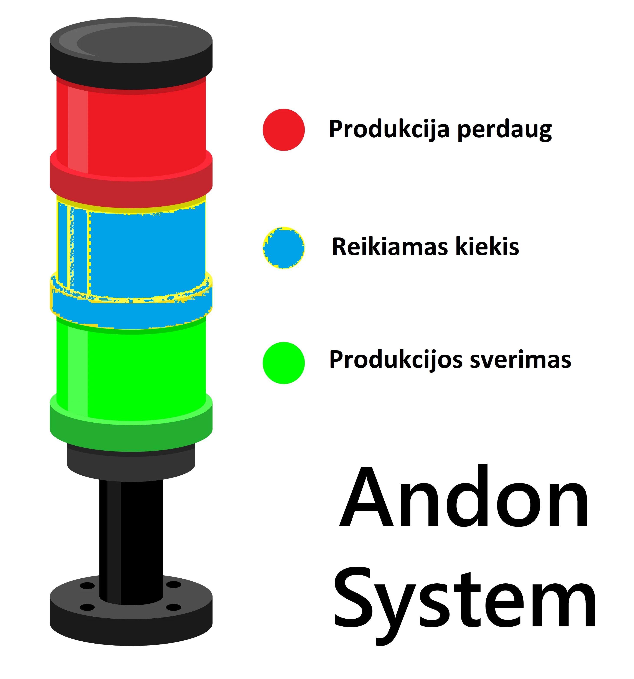
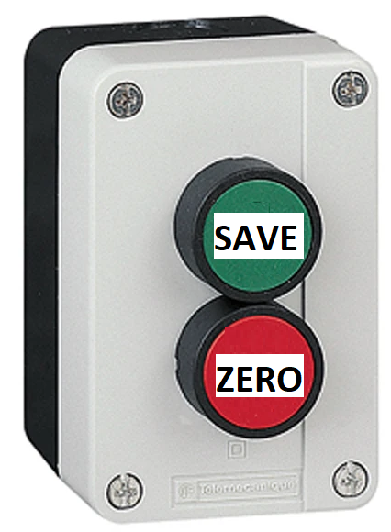

Slide 3

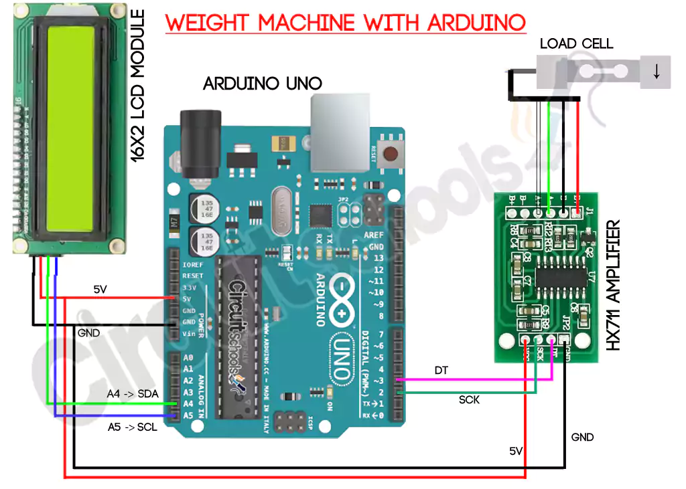

Slide 4
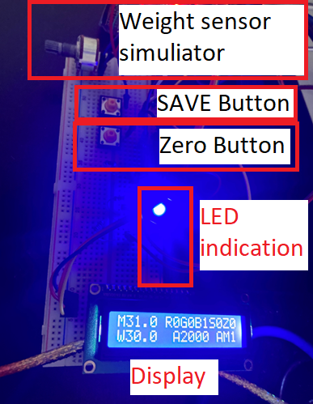
Arduino
Python

